Slide 1
C2

Slide 2
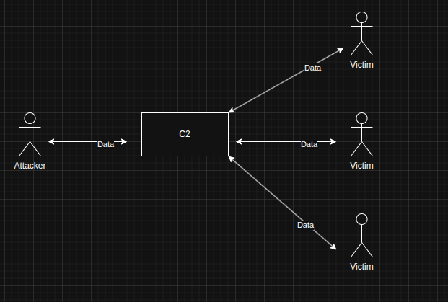
Because to use C2

Slide 3
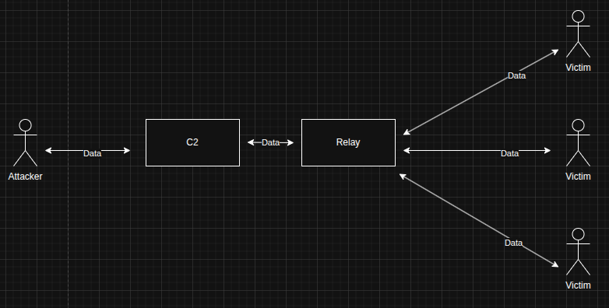
Relay

Slide 4
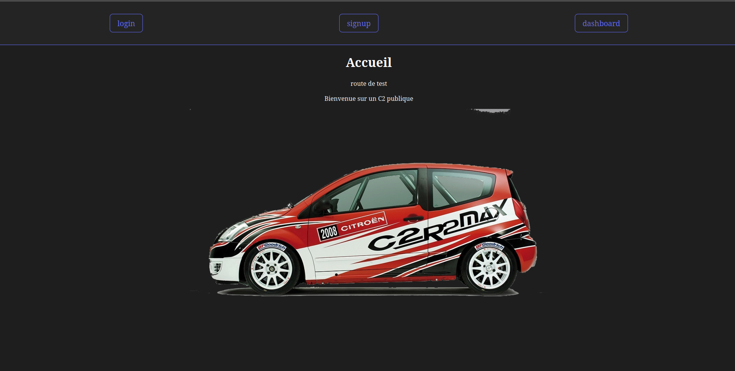

Slide 5
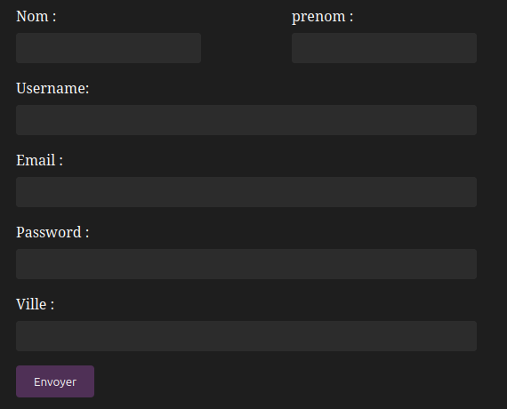
Signup

Slide 6
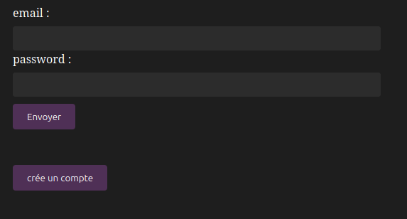
Login

Slide 7
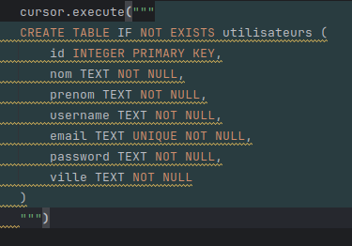

Slide 8
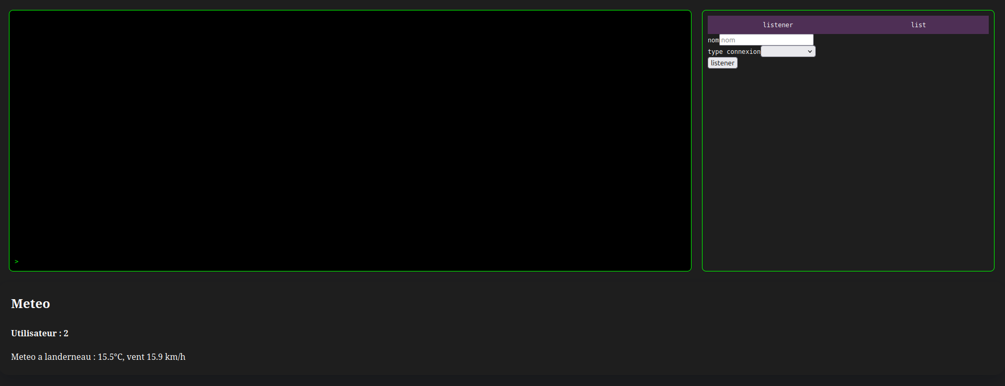
Dashboard

Slide 9
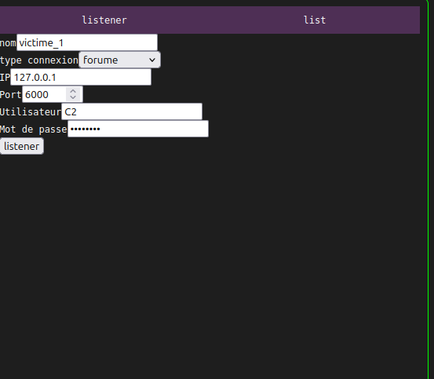
Start
-Forume
-Reverse Shell (pas de relay)
-pastbin (les info dans en env)

Slide 10
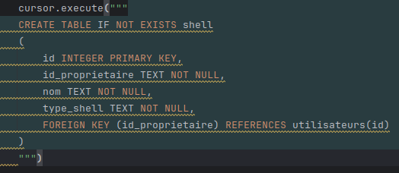

Slide 11


Selection des victimes

Slide 12
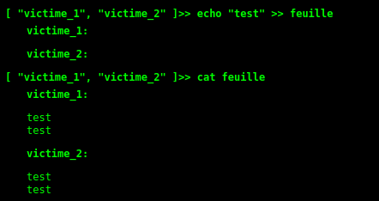
Exécution

